Slide 1
Lý thuyết Bayesian và Classification
Trịnh Thành
thanh.trinh@phenikaa-uni.edu.vn
Phenikaa

Slide 2
Vấn đề
Baysian
Xác suất có điều kiện
Bayes
Naïve Bayes classifier
Các hàm Distribution trong Navie bayes

Slide 3



Tìm tàu!
Tháng 5 năm 1968, Scorpion (SSN-589), tàu ngầm hạt nhân của Mỹ
John Crave áp dụng lý thuyết về Bayes để tìm con tàu.
Giả sử một ô vuông có xác suất xác tàu nằm tại đó là p và xác suất tìm thấy xác tàu nếu nó nằm tại đó là q.
Nếu ô đó được tìm và không thấy gì, thì theo định lý Bayes, xác suất được tính lại cho việc xác tàu nằm tại ô đó là
Với mọi ô lưới, nếu xác suất tiên nghiệm (prior probability) là r , thì xác suất hậu nghiệm (posterior probability)
Biển

Slide 4
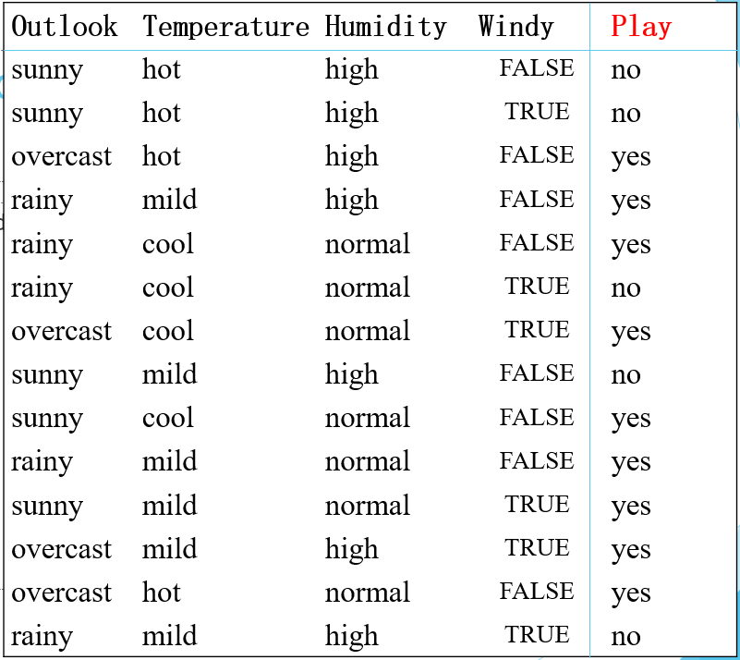
Weather Data
Dữ liệu mới {Sunny, Cool, High, True} – Dự đoán đội bóng thi đấu hay không ?

Slide 5
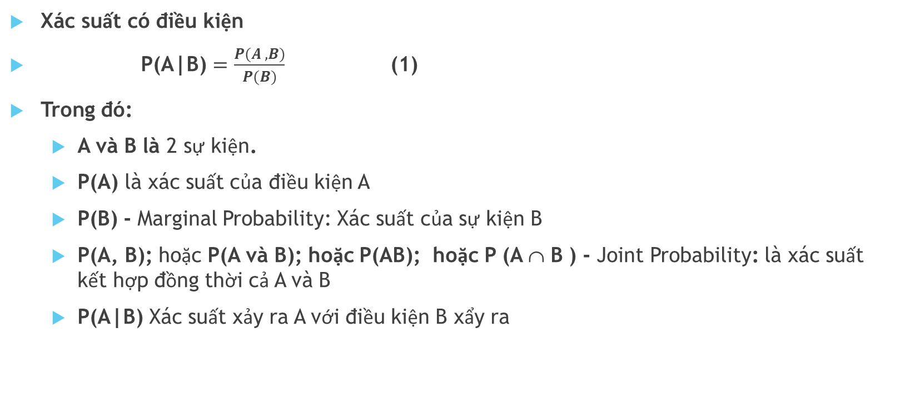
Lý thuyết Baysian
Xác suất có điều kiện
P(A|B) $=\frac{P(A ,B)}{P(B)}$ (1)
Trong đó:
A và B là 2 sự kiện.
P(A) là xác suất của điều kiện A
P(B) - Marginal Probability: Xác suất của sự kiện B
P(A, B); hoặc P(A và B); hoặc P(AB); hoặc P (A ∩ B ) - Joint Probability: là xác suất kết hợp đồng thời cả A và B
P(A|B) Xác suất xảy ra A với điều kiện B xẩy ra

Slide 6

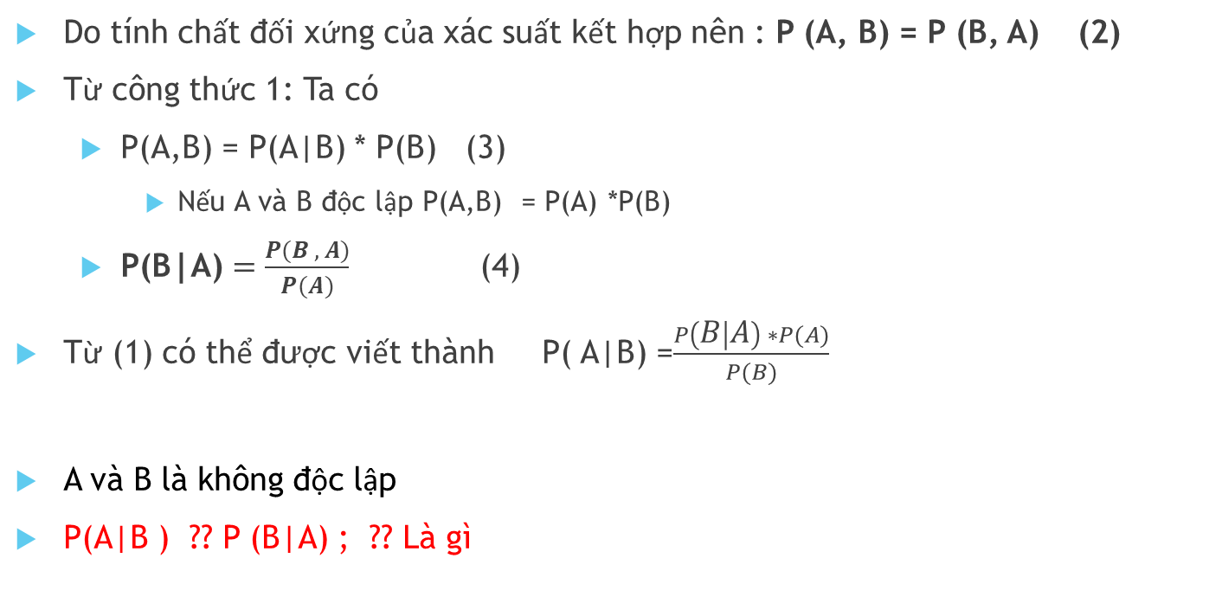
Xác suất có điều kiện
Do tính chất đối xứng của xác suất kết hợp nên : P (A, B) = P (B, A) (2)
Từ công thức 1: Ta có
P(A,B) = P(A|B) * P(B) (3)
Nếu A và B độc lập P(A,B) = P(A) *P(B)
P(B|A) $=\frac{P(B , A)}{P(A)}$ (4)
Từ (1) có thể được viết thành P( A|B) =$\frac{P\left(B | A\right) ∗P(A)}{P(B)}$
A và B là không độc lập
P(A|B ) ?? P (B|A) ; ?? Là gì

Slide 7

Ví dụ:
Cho ví dụ như hình vẽ:
Giả sử xác suất xảy ra 14 lần là như nhau trong không gian Ω
Trong đấy có 8 lần xảy ra trong sự kiện A
Trong đấy có 6 lần xảy ra trong sự kiện B
Xác suất trong sự kiện A xảy ra trong Ω
P(A) = 8/14;
Xác suất trong sự kiện B xảy ra trong Ω
P(B) = 6/14;
Ω
A
B

Slide 8

Ω
A
Tính xác suất A xảy ra khi B đã xảy ra;
P(A|B) $=\frac{P(A ,B)}{P(B)}$
P(A, B) = P (A ∩ B ) = 3/14;
P (B) = 6/14;
Vậy P (A|B) = (3/14)/ (6/14) = ½ = 0.5
B
Ω
A
3/14
5/14
3/14
3/14
B

Slide 9
Tuy nhiên chúng ta có thể hiểu như sau:
Với số lần đã xảy ra trong sự kiện B đã xảy ra, thì xác suất xảy ra A trong sự kiện B:
P(A|B) = 3/6;
Ω
A
B

Slide 10
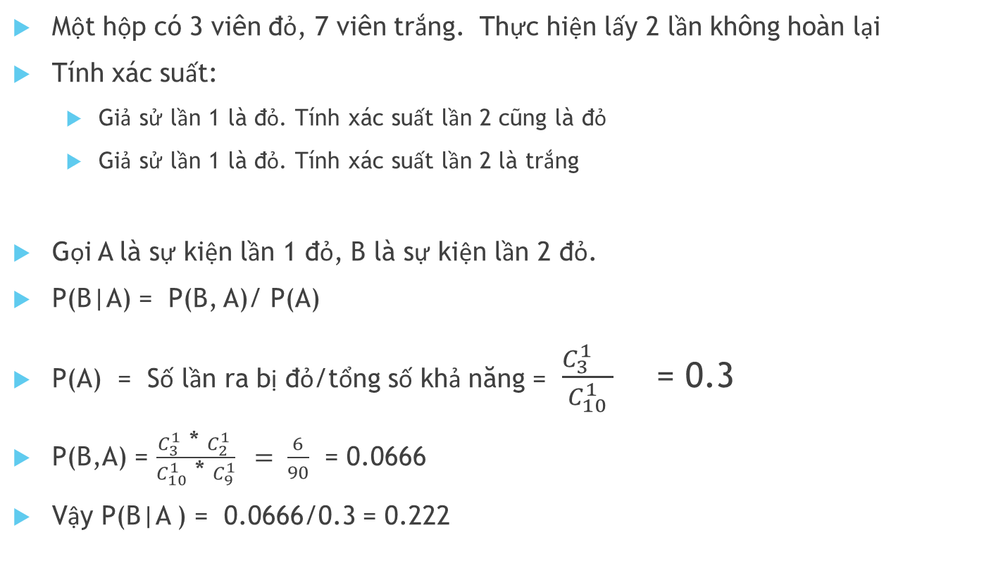
Ví dụ:
Một hộp có 3 viên đỏ, 7 viên trắng. Thực hiện lấy 2 lần không hoàn lại
Tính xác suất:
Giả sử lần 1 là đỏ. Tính xác suất lần 2 cũng là đỏ
Giả sử lần 1 là đỏ. Tính xác suất lần 2 là trắng
Gọi A là sự kiện lần 1 đỏ, B là sự kiện lần 2 đỏ.
P(B|A) = P(B, A)/ P(A)
P(A) = Số lần ra bị đỏ/tổng số khả năng = $\frac{{C_{3}^{1}}^{}}{C_{10}^{1}}$ = 0.3
P(B,A) = $\frac{C_{3}^{1}\text{ ∗ }C_{2}^{1} }{C_{10}^{1}\text{ ∗ }C_{9}^{1}} = \frac{6}{90}$ = 0.0666
Vậy P(B|A ) = 0.0666/0.3 = 0.222

Slide 11

Trường hợp 2: Gọi C là sự kiện lần 2 bị trắng sau khi lần 1 là bi đỏ
P(C|A) = P(C,A)/P(A)
P(A) = 0.3
P(C,A) = $\frac{C_{3}^{1}\text{ ∗ }C_{7}^{1} }{C_{10}^{1}\text{ ∗ }C_{9}^{1}}$ = 21/90 = 0.2333
P(C|A) = 0.2333/0.3 = 0.7777

Slide 12

Bayes
Cho xác suất có điều kiện – Với các sự kiện A và B sao cho P(B) > 0;
Xác suất xảy ra sự kiện A khi đã biết sự kiện B xảy ra:
Ghi chú: ta có P(A ∩ B) = P(A)P(B|A) = P(A|B)P(B)
P(A|B): Posteriori probability được gọi la xác suất hậu nghiệm xảy ra sự kiên A khi đã biết sự kiện B xảy ra
P(A): Prior probability xác suất xảy ra A; gọi là xác suất tiên nghiệm
P(B): Gọi là một Evidence hoặc một hàng số
P(B|A) là likelihood – hằng số khả dĩ
P(B|A) / P(B) gọi là chỉ số irrelevance index; →1 ; A và B độc lập : P(B|A) = P(B)

Slide 13

Bayes
Viết lại Bayes theo không gian dữ liệu và các giả thiết trên dữ liệu đấy
P(h|D) = P(D|h) * P(h) /P(D)
Trong đó:
D : Data
h : Hypothesis (giả thuyết)
P(h) : Xác suất giả thuyết h (tri thức có được về giả thuyết h trước khi có dữ liệu D) và gọi là prior probability của giả thuyết h.
P(D| h): Xác suất có điều kiện D khi biết giả thuyết h (gọi là likelihood probability).
P(D): xác suất của dữ liệu quan sát D không quan tâm đến bất kỳ giả thuyết h nào; hay là một evidence – hằng số.
P(h|D) :Xác suất có điều kiện h khi biết D (gọi là posterior probability của giả thuyết h)

Slide 14
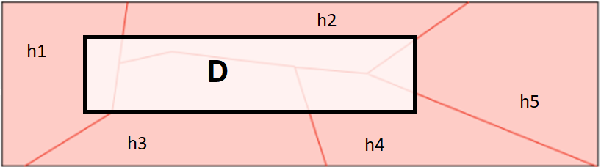


Bayes
Với giả thuyết h1 xảy ra trong D
P(h1|D) = P(D|h1) * P(h1) / P(D) (CT1)
P(D) có thể phân giã thành các P(D ∩ h_{i})
P(D) = P(D ∩ h₁) ∪ P(D ∩ h₂) ∪ …. ∪ P(D ∩ h_{k}) = $_{i}$ P(D ∩ h_{i})
Ta có : P(D ∩ h_{i}) =P(D|h_{i}) * P(h_{i})
Vậy P(D) = $\sum_{i}{\text{P}\text{(}\text{D}\text{|}\text{hi}\text{) ∗ }\text{P}\text{(}\text{hi}\text{)}}$
Vậy CT1 được viết lại như sau: P(h_{i}|D) = $\frac{\text{P}\text{(}\text{D}\text{|}\text{h}\text{i}\text{) ∗ }\text{P}\text{(}\text{h}\text{i}\text{)}}{\sum_{i}{\text{P}\text{(}\text{D}\text{|}\text{h}\text{i}\text{) ∗ }\text{P}\text{(}\text{h}\text{i}\text{)}}}$ ; đây là Bayes

Slide 15

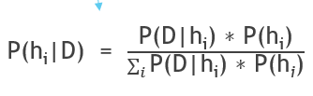
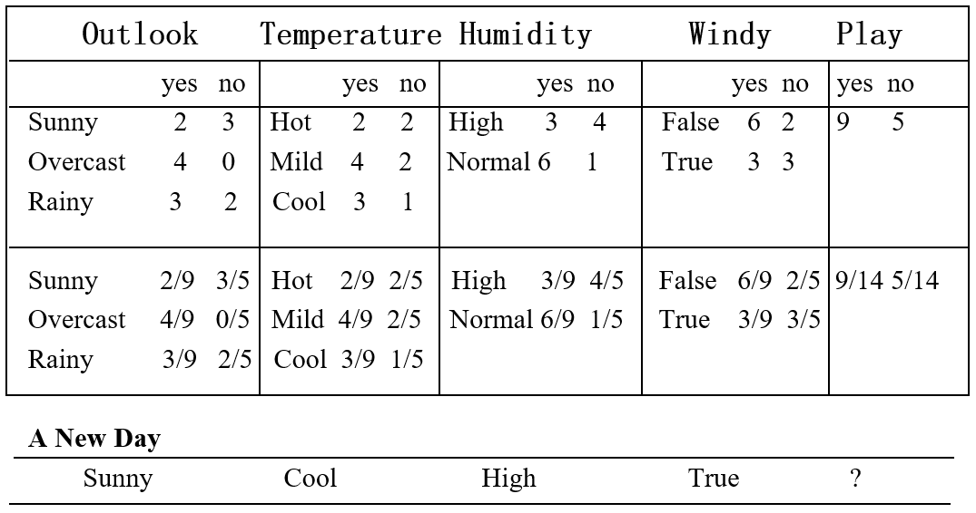
Ví dụ:
Weather Data
Dữ liệu mới D = {Sunny, Cool, High, True} – Dự đoán đội bóng thi đấu hay không ?
Ta có 2 giả thuyết h₁ = yes và h₂ = no
P(yes|D) = P(yes) * P(D|yes) /P(D)
P(yes) = 9/14 ;
P(D|yes) = P(sunny|yes)* P(cool|yes)* P(high|yes)*P(True|yes)
= 2/9 * 3/9 * 3/9 * 3/9 =
➔ P(yes|D) = 0.0053/ P(D)
Tương tự ta có P(no|D) = P(no) *P(D|no) / P(D)
P(no|D) = 0.0206 / P(D)

Slide 16
Outlook
Outlook
Sunny
overcast
rainy
Sunny
rainy
overcast
Humidity
windy
Temp.
yes
Temp.
yes
high
true
normal
hot
mild
cool
mild
cool
no
yes
no
yes
no
humidity
yes
humidity
windy
high
normal
high
normal
true
false
no
yes
windy
yes
no
yes
D = {Sunny, Cool, High, True}
true
false
no
yes
Thời tiết = {rainy, hot, high, false}
Play = YES or NO ???

Slide 17
Naïve bayes
Mô hình:
Giả sử có tập huấn luyện chứa các N mẫu x ={x₁,x₂,..,x_{d}}
Giả sử có C class: c ∈ {1,2,…,C}.
Hãy tính xác suất để điểm dữ liệu này rơi vào class c: Tính p(c|x)??? , nghĩa là tính xác suất để đầu ra là class c biết rằng đầu vào là vector x (đây chính là xác suất hậu nghiệm - posterior probability)
Từ đó, có thể giúp xác định class của điểm dữ liệu x đó bằng cách chọn ra class có xác suất cao nhất
c = argmax (P(c|X)) ; c ∈ {1,2,…,C}. (1)
Theo Bayes
P(c|X) = p(c) * P(X|c) / P(X)
=> P(c|X) = P(c) * P(X|c); vì P(X) là một evidence – hằng số;

Slide 18
Vậy : c = argmax (P(c|X) ; c ∈ {1,2,…,C}. (1)
Có thể suy diễn thành: c = argmax (P(c) * P(X|c) ) ;
c ∈ {1,2,…,C}. (2)
Trong đó:
p(c|X): Xác suất hậu nghiệm - posterior probability
p(c): Xác suất tiên nghiệm - prior probability. Được ước tính bằng |N_{i}|/|N|, trong đó N_{i} là tập các phần tử dữ liệu thuộc lớp c_{i}.
p(X|c): likelihood, tức phân phối của các điểm dữ liệu trong class c, thường rất khó tính toán vì X là một biến ngẫu nhiên nhiều chiều, cần rất rất nhiều dữ liệu training để có thể xây dựng được phân phối đó.

Slide 19


Khi số lượng các thuộc tính mô tả dữ liệu là lớn thì chi phí tính toàn p(x|c) là rất lớn.
Dó đó có thể giảm độ phức tạp của thuật toán Naïve Bayes giả thiết các thuộc tính độc lập nhau. Khi đó:
Ta dùng hàm Log cho vế bên phải:
(3) chuyển thành;
Log(a*b) = log (a) + log(b)
(3)
(4)

Slide 20
Một số vấn đề của Naïve bayes
Giả thiết của Navie bayes:
Các thuộc tính (biến) có độ quan trọng như nhau
Các thuộc tính (biến) độc lập
Thực tế
Giả thiết các thuộc tính độc lập với nhau → Không bao giờ đúng – phi thực tể
Tuy nhiên:
Kết quả của Naïve Bayes khá tốt, đặc biệt với các dữ liệu dạng text
Xác định class của dữ liệu dựa trên thuật toán Navie Bayes classifers (NBC)
Ưu điểm: Tốc độ training và testing nhanh. Tốt các bài toán ở tỷ lệ lớn.

Slide 21
Sự phụ thuộc –likelihood
c = argmax (P(c) * P(X|c) )
Cách xác định lớp c, phụ thuộc rất lớn và P(X|c) – likelihood
Gặp vấn đề:
X là rời rạc
X là liên tục
Để xác định P(X|c):
Gaussian Naïve Bayes
Multinomial Naïve Bayes
Bernoulli Naive.
P(D| h): Xác suất có điều kiện D khi biết giả thuyết h (gọi là likelihood probability).

Slide 22
Multinomial Naive Bayes
Tính cho dữ liệu rời rạc:
P(X_{i}|c) tỉ lệ với tần suất thuộc tính thứ i trong {x₁,...,x_{d}} xuất hiện trong các data của class c. Được tính ước lượng như sau:
Trongđó: N_{ci}: Số lần xuất hiện của thuộc tính Xi trong dữ liệu của lớp c (ví dụ c = yes hoặc no).
Nc: là tổng số dữ liệu của lớp c (Tổng Yes hoặc No);
Vấn đề: Nếu X_{i} không xuất hiện trong lớp c. Vậy p(x_{i}|c) =0 ?

Slide 23
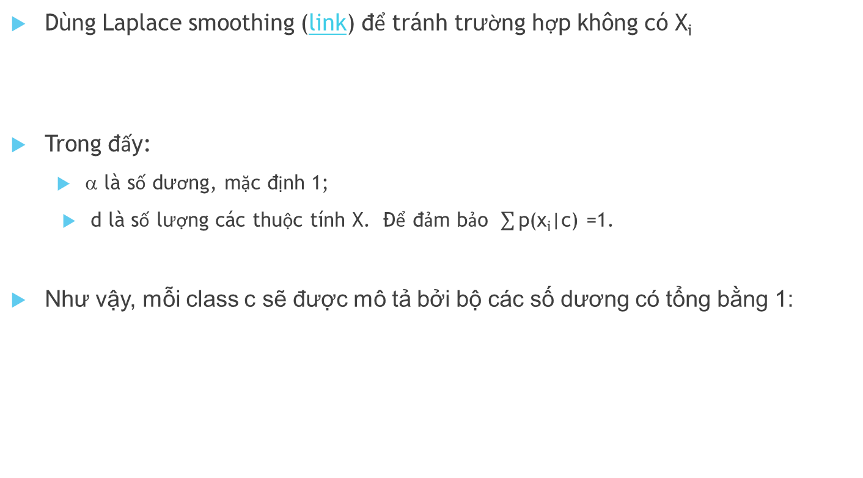
Multinomial Naive Bayes
Dùng Laplace smoothing (link) để tránh trường hợp không có X_{i}
Trong đấy:
α là số dương, mặc định 1;
d là số lượng các thuộc tính X. Để đảm bảo $\sum{\text{p}\text{(}\text{xi}\text{|}\text{c}\text{)}}$ =1.
Như vậy, mỗi class c sẽ được mô tả bởi bộ các số dương có tổng bằng 1:

Slide 24

Bernoulli Naive
Áp dụng cho các loại dữ liệu kiểu Binary – nhị phân (0 hoặc 1).
Lúc này x_{i} chỉ mang giá trị 0 hoặc 1;
p(i|c) có thể được hiểu là xác suất thuộc tính thứ i xuất hiện trong các dữ liệu của class c.

Slide 25

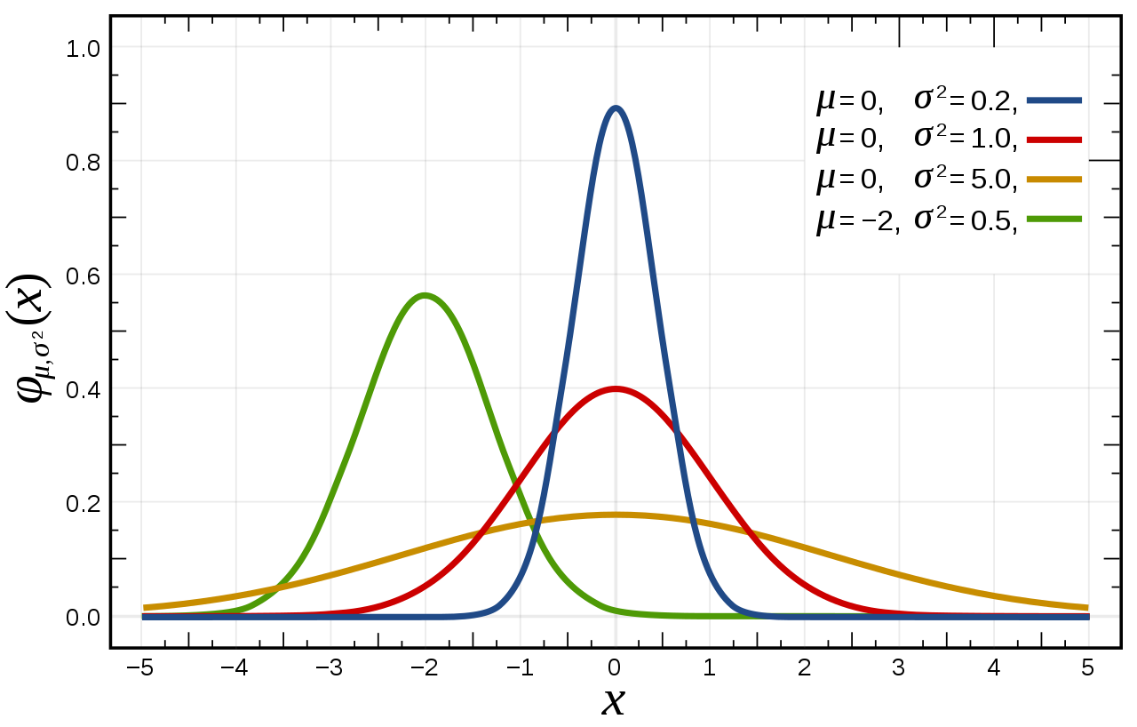
Gaussian Naïve Bayes
Guasian distribution dùng được cho các rời rạc và liên tục
Trong đấy
x mang giá trị ngẫu nhiên;
σ: Độ lệch chuẩn;
σ² : Phương sai
μ: giá trị kỳ vọng
π: 3.14
Nếu σ =1; và μ =0 ta được một phân phối chuẩn

Slide 26
Gaussian Naïve Bayes
Với mỗi chiều dữ liệu i và một class c, x_{i} tuân theo một phân phối chuẩn có kỳ vọng μ_{ci} và phương sai σ²_{ci}
Trong đó, bộ tham số {μ_{ci} , σ²_{ci}} được xác định bằng Maximum Likelihood (link)

Slide 27
Chia Dữ liệu:
70-30
Stratified sampling
Cross-validation
Loading Data
Testing
Training
M
Chọn thuật toán để xây dựng mô hình học máy trên dữ liệu training (đã chia ở bước trên)
Kết quả: Độ chính xác: Total accuracy
Độ chính xác từng phân lớp

